Slide 1
第9章
数字信号的最佳接收

Slide 2
本章内容:
第9章 最佳接收
数字信号的统计特性
最佳接收准则
确知/随相/起伏数字信号的最佳接收
实际/最佳接收机性能比较
数字信号的匹配滤波接收
最佳基带传输系统

Slide 3
引言
信道特性不理想、信道噪声等，将直接影响接收系统的性能
一个通信系统质量的优劣在很大程度上取决于接收系统的性能
研究目的
在噪声干扰下，如何最佳地接收
有用信号，使接收性能达到最优。
最佳：一个相对的概念，指在某种准则 或某种意义下的最佳 。
差 错 概率 最小准则
输出信噪比最大准则
最直观
常用准则
内容主线
在两种准则下的最佳接收问题：
“结构、性能、最佳信号形式”
Notes:
如何衡量数字通信系统性能 ？提示： 结合5、7、1章，抽判

Slide 4
§9.1
数字信号 的 统计特性

Slide 5

以接收二进制信号为例，并设：
P(0) + P(1) = 1
噪声 n(t) 的统计特性
设n(t) 是均值0的高斯白噪声，其 k 维概率密度函数为：
统计独立

Slide 6
设带限信道的截止频率为 f_{H}，则抽样速率为 2f_{H} ，在一个码元
持续时间 T_{B} 内共得到 k =2f_{H}T_{B} 个抽样值。
当 k 很大时, 噪声 在一个T_{B} 内的平均功率 可表示为：
n₀ —噪声单边功率谱密度

Slide 7
则 n(t) 的 k 维概率密度函数：
可改写为：
式中，n = (n₁, n₂, …, n_{k}) 为 k 维矢量，表示一个码元内噪声的
k 个抽样值。可看作是 k 维空间中的一个点。

Slide 8
接收电压 r(t) 的统计特性
设 r(t)=s(t)+n(t)，则在发送码元s(t)确定之后，r(t)的随机性完全
由 n(t) 决定。故 r(t) 也是 高斯分布，方差仍为σ_{n}²，均值变为s(t )。
当出现信号 s₀(t) 时，接收电压 r(t) 的 k 维联合概率密度函数：
当出现信号 s₁(t) 时，接收电压 r(t) 的 k 维联合概率密度函数：

Slide 9
推广到 M 进制
当发送 s_{i} 时 ,接收电压 的 k 维联合概率密度函数为：
式中，r = s + n 为 k 维矢量，表示一个码元内接收电压 的 k 个抽样值。 r 仍是 k 维空间中的一个点。

Slide 10
§9.2
数字信号 的 最佳接收
“最佳”准则 ——使错误概率最小

Slide 11

求总误码率 P_{e}
设 在一个二进制通信系统中，发送码元 “1”的概率为 P(1)
发送码元 “0” 的概率为 P(0)
则 总误码率为：
P(0/1) －发“1”时，收到“0”的条件概率
P(1/0) －发“0”时，收到“1”的条件概率
错误转移概率
设 分界线为r₀′，判决规则为：
若接收矢量 r < r₀′ (落在 A₀ 域)，则判为发送码元是“0”
若接收矢量 r > r₀′ (落在 A₁ 域)，则判为发送码元是“1”

Slide 12
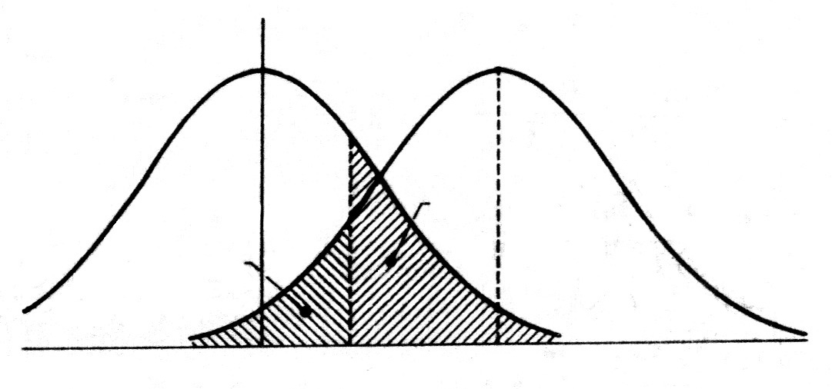
错误概率：
A₀
A₁
f₀(r)
f₁(r)
P(A₁/0)
P(A₀/1)
r₀′
r
总误码率 ：

Slide 13
即
—— P_{e} 与 r₀′ 密切相关 。
使P_{e}最小的最佳判决分界点 r₀ ：
令
则有
即

Slide 14
判决规则
“最大似然准则”，可使误码率最小。
若
则判为“0”
—— s₀(t)
若
则判为“1”
—— s₁(t)
若 f₀(r) > f₁(r)， 则判为“0”
若 f₀(r) < f₁(r)， 则判为“1”
P(1)=P(0)
推广到
M进制
其中

Slide 15
§9.3
确知数字信号的最佳接收
以二进制为例，讨论确知信号的最佳接收机结构

Slide 16
二进制确知信号最佳接收机结构
设发送码元波形 s₀(t) 和 s₁(t)，其持续时间为 (0, T_{B} ) ，且
能量相等：
=
噪声n(t)是高斯白噪声，均值为 0，单边功率谱密度为 n₀ 。
则接收信号：
(0, T_{B} )
P_{e min}
任务：
按照 最大似然准则 构造 其 结构，使 误码率 最小。

Slide 17
判为 s₀(t)
根据
判为 s₁(t)
代
入
化
简
为
并利用 E₀=E₁ 进行化简：
判为 s₀(t)
判为 s₁(t)

Slide 18
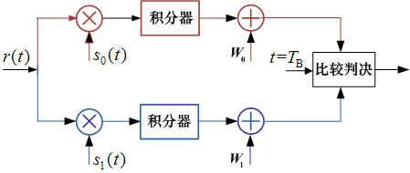
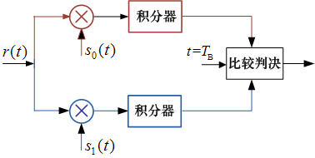
二进制确知信号最佳接收机结构：
等概时，
简化为:
原理：
相关器
s₀(t)
比较 r(t) 与 的相关性
——称为相关接收机。
s₁(t)

Slide 19
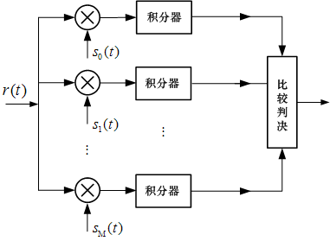
推广：M进制、等概、确知信号的最佳接收机原理框图：

Slide 20
§9.4
确知数字信号最佳接收
的误码率

Slide 21
二进制确知信号最佳接收机误码性能
二进制通信系统的总误码率为

Slide 22
先验概率对误码率的影响
当先验概率 P(0) = 0 及 P(1) = 1 时：
总误码率Pe = 0
当先验概率 P(0) = 1 及 P(1) = 0 时：
总误码率Pe = 0

Slide 23
当先验概率 P(0) = P(1) = 1/2 时：
a = b
误码率可简化为：
可见：
误码率仅和两种码元波形之差的能量有关，而与波形本身
无关。差别越大，c 值越小，误码率P_{e}也越小。

Slide 24
P(0)=P(1)=1/2 时误码率的计算
互相关系数 ρ
在噪声强度给定的条件下，误码率完全决定于s₀(t) 和s₁(t)的差异性。
为此,引入 s₀(t) 和s₁(t)的互相关系数：
E₀=E₁=E_{b}
当 s₀(t) = s₁(t) 时，ρ＝ 1
当 s₀(t) = -s₁(t) 时，ρ＝-1

Slide 25
误码率 P_{e} 与 ρ
等概 等能 二进制 确知
数字信号的误码率的最小值
式中， E_{b} — 码元能量；n₀ — 噪声功率谱密度。
当 E_{b}/n₀ 一定时， P_{e} 是相关系数 ρ 的函数。
相当于信噪功率比。

Slide 26
讨论：
当s₁(t) = -s₂(t)
ρ = -1
2PSK信号
当两种码元正交
ρ = 0
2FSK 等能
2ASK 非等能
ρ = 0
当s₁(t) = s₂(t)
ρ = 1
使 ρ = -1 的信号是最佳信号形式。
2PSK性能最佳，2FSK次之，2ASK最差。依次差3dB
归纳

Slide 27
§9.7
实际接收机 & 最佳接收机
性能比较

Slide 28
相干2ASK信号
相干2FSK信号
相干2PSK信号
非相干2FSK信号
实际接收机的P_{e}
最佳接收机的 P_{e}

Slide 29
比较：
实际接收机:
最佳接收机：
在 S 和 n₀ 相同的条件下，

Slide 30
极限时：
最佳接收机与实际接收机性能相同。
实际上：
最佳接收机优于实际接收机的性能。

Slide 31
§9.8
数字信号的匹配滤波接收
——何谓匹配滤波器？
——如何设计匹配滤波器？
——匹配滤波器的应用？

Slide 32

匹配滤波器 的传输特性 —— H(ω)
—— 是一种能在抽样时刻上获得最大输出信噪比的线性滤波器。
r_{o}
数字信号接收等效原理图
研究：
如何设计H(ω)？ 使其输出信噪比 r_{o} 在抽样时刻 t₀ 有最大值。
假设输入信号码元s(t) 的频谱密度函数为S( f )；信道高斯白噪声n(t) 的双边功率谱密度为 n₀/2 ；滤波器的输入为：
输出为：

Slide 33
其中，输出信号为：
输出噪声平均功率为：
因此，抽样时刻 t₀上，输出信号瞬时功率与噪声平均功率之比为：

Slide 34
利用施瓦兹（Schwartz）不等式：
“=”成立的条件：

Slide 35
输入信号码元的能量
式中，
当且仅当
获得最大信噪比：
互为共轭
H(f) 即为最佳接收滤波器的传输特性。它等于输入信号码元频谱S(f )
的复共軛。故称此滤波器为匹配滤波器。

Slide 36
匹配滤波器的冲激响应—— h(t)
含义：
h(t) 是输入信号s(t)的镜像s(-t)及时间轴上平移（右移 t₀ ）。

Slide 37
图解：
镜像及右移
因果系统：
h(t) = 0, t <0
即 s(t₀- t) = 0, t <0
s(t) = 0, t >t₀
因此， t₀ ≥ T_{B}
通常取 t₀ =T_{B}
问题： t₀ = ？
这时 h(t)= s(T_{B}-t)

Slide 38
匹配滤波器的输出信号—— so(t)
k=1 时
t =t₀ 时
匹配滤波器可看成是一个计算输入信号自相关函数的相关器。

Slide 39
例1
设接收信号码元 s(t) 的波形如图。试求其匹配滤波器的特性H(f) 、冲激响应h(t) 、最大输出信噪比 r_{omax} 和输出信号码元 s_{o}(t) 的波形。
解
令 k = 1, t₀ =T_{B} ，则有
（见图）
根据
和
可得

Slide 40

画出此匹配滤波器的方框图

Slide 41
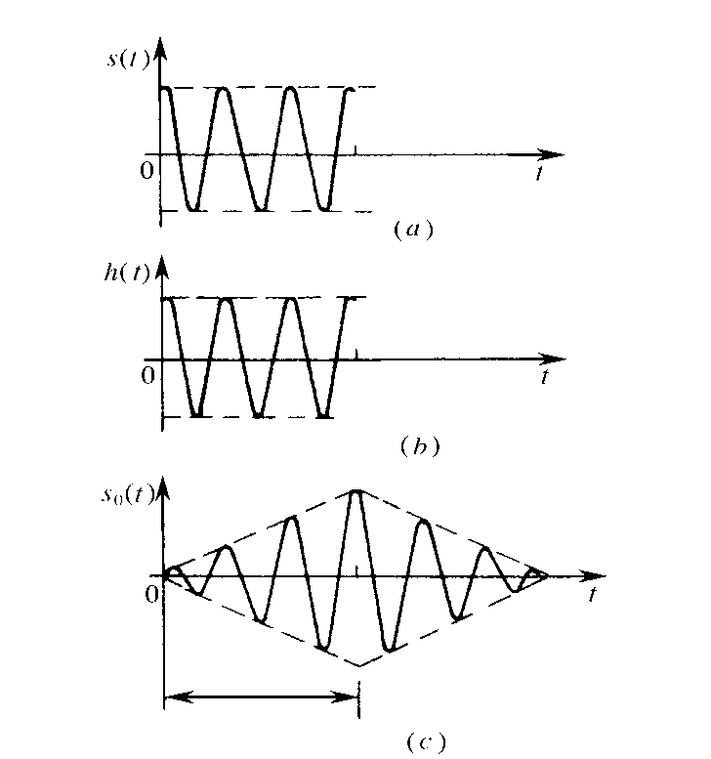
例2
若s(t) 是 PSK 或 FSK 码元：s(t) =A cos(2πf₀t) ，试求其 匹配滤波器的 h(t) 、 t₀ 、 r_{omax} 和输出码元s_{o}(t) 的波形。
解
s(t)
t₀ =T_{B}
T_{B}
h(t)
T_{B}
s_{o}(t)
2T_{s}
T_{B}

Slide 42
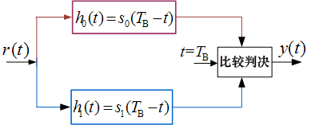
匹配滤波形式的最佳接收机
对于二进制确知信号：
等效条件：
滤波器
两者输出相等
相关器
（t=T_{B}时）
匹配滤波器
两者等效
均能使 P_{e min}
相关器
相关接收机

Slide 43
匹 配 滤 波 器
归纳:
t₀ ≥ T_{B}
根据系统规定的传输波形，设计匹配滤波器；
信号不同，匹配滤波器不同；M元波形，对应 M个匹配滤波器；
应用：构造最佳接收机 、替代相关器。

Slide 44
§9.9
最佳基带传输系统
无码间串扰&误码率最小
设计目标：

Slide 45
9.9.1 理想信道下的最佳基带系统
设理想信道
，则系统传输总特性：
最佳化的两个条件：
(1) H(ω)应满足无码间串扰的频域条件，即
(2) 使系统输出差错概率最小
设发送滤波器的输入信号码元为冲激脉冲，则其到达接收匹配滤波器输入端的信号码元为：

Slide 46
最佳接收时，要求接收匹配滤波器 的传输特性G_{R}(𝜔)是输入
信号频谱S_{i}(𝜔)的复共轭，即
联立

Slide 47
最佳基带传输系统组成：
解得：
和
成形滤波器
匹配滤波器
根升余弦
滤波器
H(ω)
升余弦滤波器

Slide 48
9.9.2 非理想信道下的最佳基带系统
最佳传输条件：
(1) 使误码率最小
在接收端可采用匹配滤波器。使滤波器的传输函数G_{R}′(f)和接收信号码元的频谱G_{T}(f)⋅C(f)匹配，即要求：
G_{R}′(f) = G_{T}*(f)⋅C*(f)
这时，基带传输系统的总传输特性为
H(f) = G_{T}(f)⋅C(f)⋅G_{R}′(f)= G_{T}(f)⋅C(f)⋅ G_{T}*(f)⋅C*(f)
=|G_{T}(f)|²|C(f)|²
(2) 消除码间串扰
H(f) 必须满足：

Slide 49
为此，可在接收端增加一个横向均衡滤波器T(f)，使系统总传输特性满足上式要求。故从上两式可以写出对T(f)的要求:
式中
非理想信道的最佳基带传输系统方框图
G_{T}(f)
C(f)
最佳接收滤波器
G_{T}*(f)C*(f)
T(f)
n(t)

Slide 50
作业
习题：
9-10

